Slide 1
Coding 101
EATender
YOUR EATING TENDER

Slide 2
拿起你的手機，
準備好與EATender來一場邂逅...

Slide 3




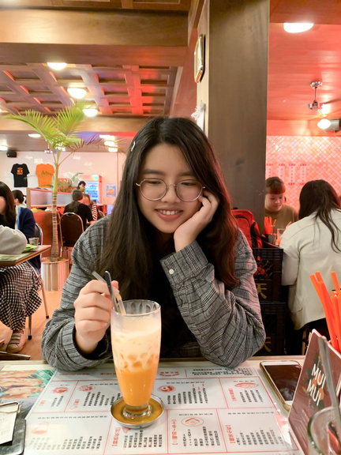
團隊簡介
正是來自不同領域的大家
才能夠擦出如此奇妙的火花

Slide 4
團隊簡介
農經三 鄭鈞瀚
Software Engineer
生傳四 曾莉晴
Planner
生傳三 蔡昊辰
Associate Engineer
戲劇二 何以恩
Project Manager
財金三 陸品瑄
Quality Assurance

Slide 5


創作理念
普及性？
實用度？

Slide 6



創作理念

Slide 7


創作理念

Slide 8
創作理念
核心問題
聚會的
「餐廳」及「時間」

Slide 9

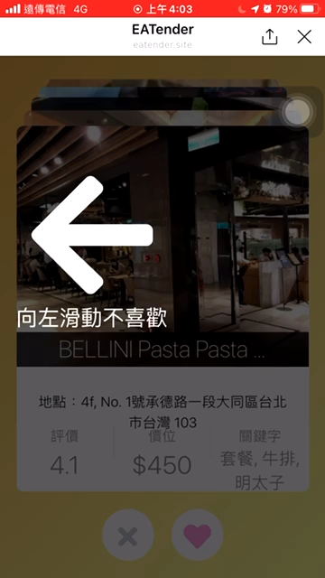
選餐廳
將所有餐廳整合至單一連結
並以「滑動式刪去法」
避免選擇障礙
Notes:
-「一次面對一個選擇」，省去一次面對太多選擇的困擾
- 自動統計出最多人滑向「喜歡」的餐廳是哪一間

Slide 10
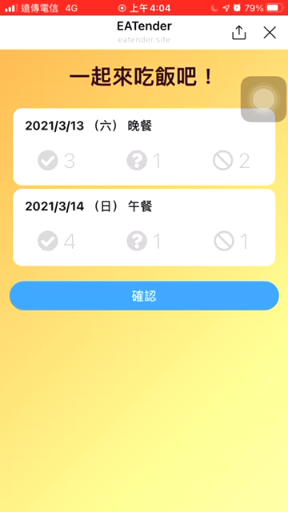
選時間
使用者點選有空的時段
程式自動統計最多人有空的時段
Notes:
- 系統自動統計最多人有空的時段

Slide 11

創作理念
-成果說明
最後選擇 LINE Bot 作為客戶端
讓使用上更加方便
成功解決聚會時的兩大痛點
「選餐廳」&「約時間」

Slide 12


功能介紹
Coding
Step by step

Slide 13

前端
HTML, CSS, JS & React
後端
Python FastAPI &
LINE Bot SDK
資料庫
MongoDB & Redis
UI Design
Material UI &
Card Design
Notes:
以下是我們的程式架構
前端使用前面三個
投票創建是用react寫的
我們的後端是用python寫的
譬如找餐廳、投票創建、line bot都是
後端的網頁框架是用python fast API
資料庫是用MongoDB配上redis
設計我們是使用Material UI
整體使用卡片風格的質感設計
簡潔又具備現代感

Slide 14
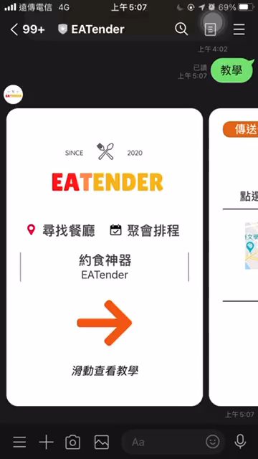
功能展示
完整的用戶體驗
需先建立在最完善的教學上

Slide 15





功能展示
找餐廳
投票
收藏

Slide 16
找餐廳

Slide 17
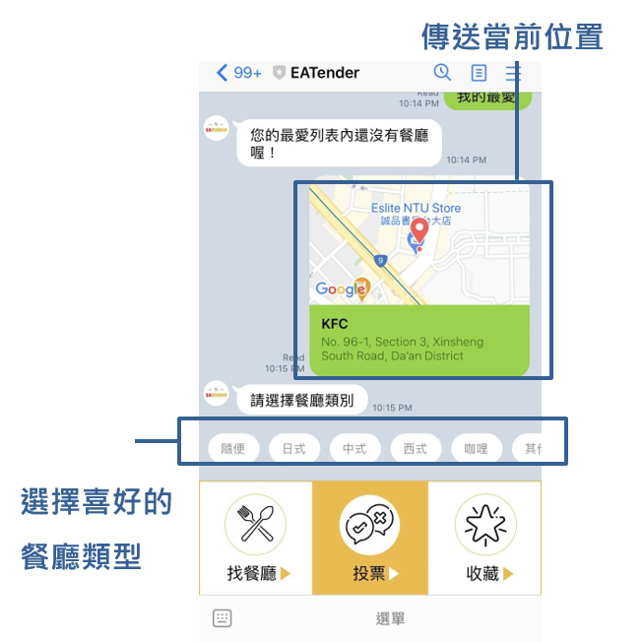
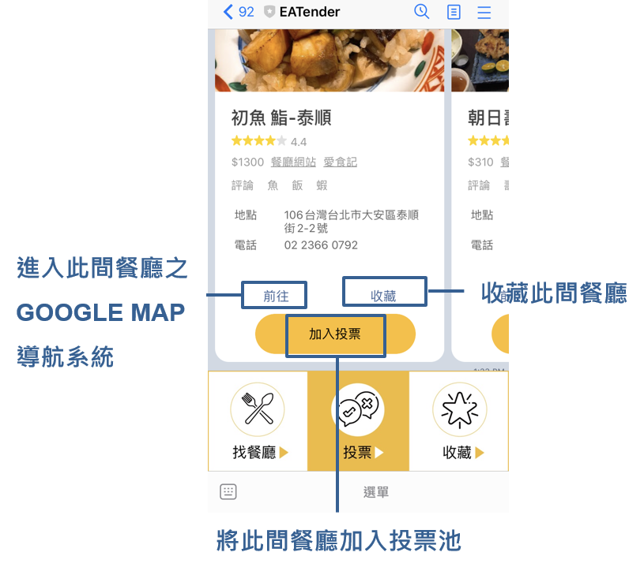
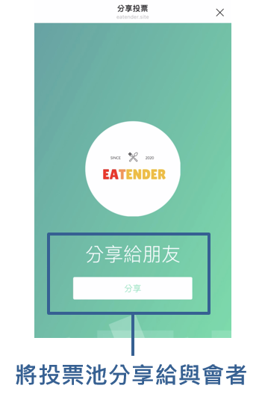
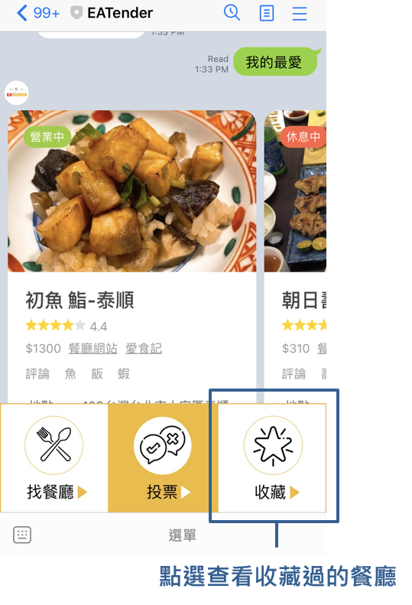
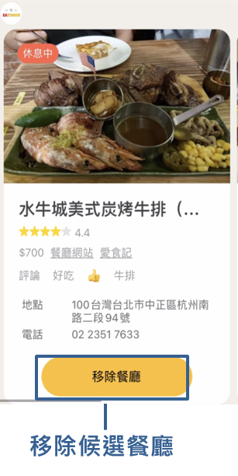
功能說明——找餐廳
▻ 客製化最愛餐廳
▻分享給朋友,群組
▻建立餐廳投票池

Slide 18
功能展示
找餐廳
投票
收藏

Slide 19
投票

Slide 20
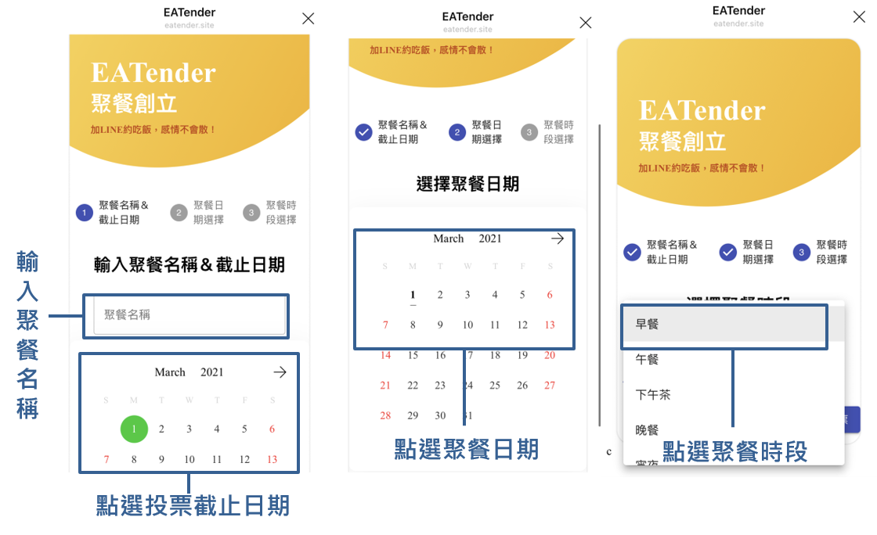
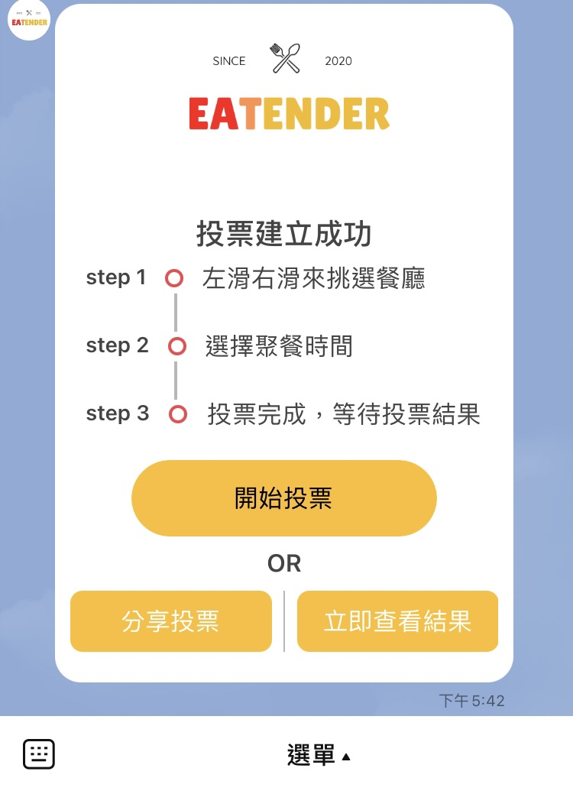
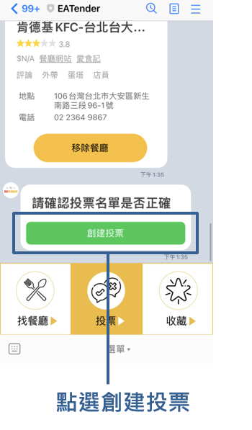
功能說明——聚餐創建
▻建立餐廳投票池
▻建立餐廳投票池
▻建立餐廳投票池
▻建立餐廳投票池
▻建立餐廳投票池
▻開始投票提示

Slide 21
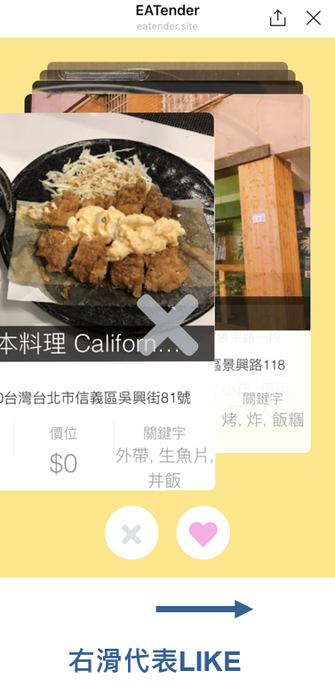
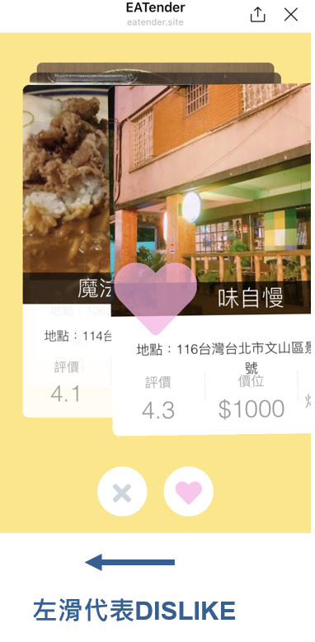
功能說明——餐廳投票
▻滑動式餐廳投票

Slide 22
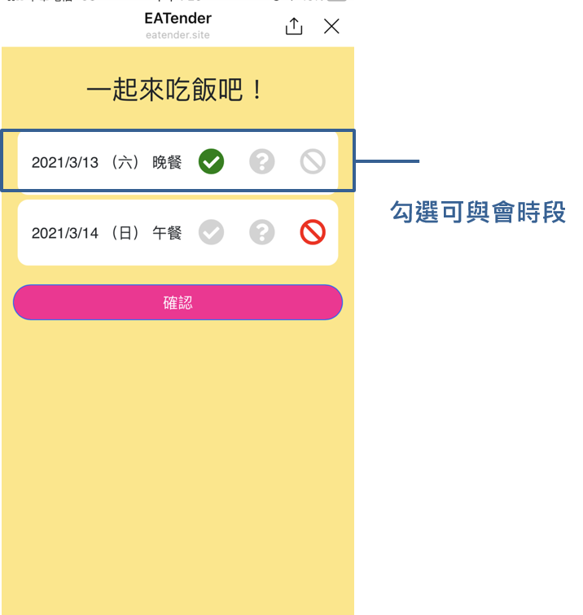
功能說明——時段投票
▻用餐時段投票

Slide 23

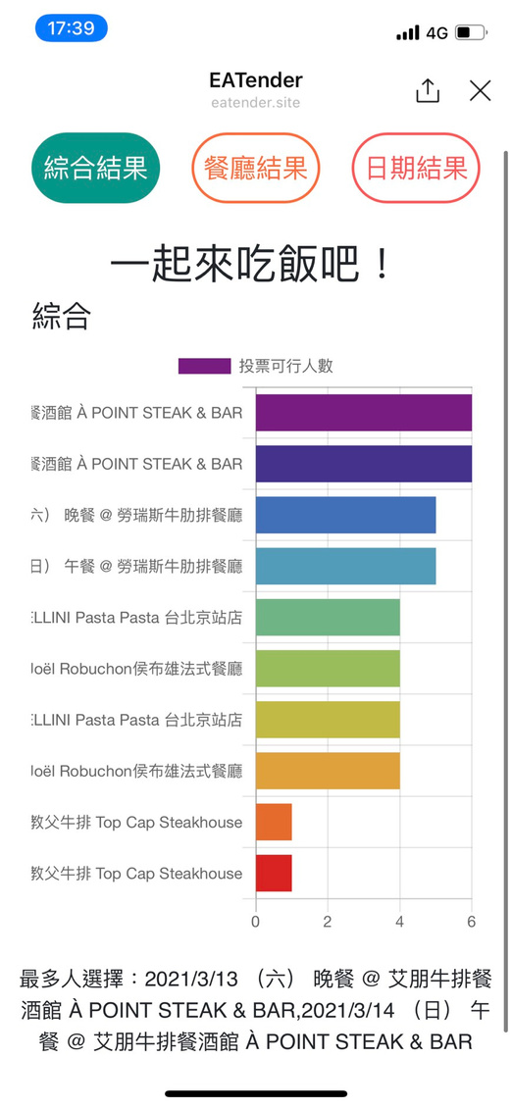

完整的回饋體驗
▻圖像化投票結果

Slide 24
互動大躍進
使用LINE bot
得以在群組上互動

Slide 25


流暢度
設計感
實用度
用戶回饋
易操作

Slide 26
流暢度
87.5%
設計感
83.3%
實用度
79.2%
易操作
75.0%

Slide 27


約聚餐
58.3%
Where to use
找餐廳
41.7%

Slide 28
STEP 1
持續蒐集用戶回饋，改善使用體驗
STEP 2
垂直整合約餐行為中各項環節——分帳、即時評價 …等
STEP 3
和 FoodPanda、Uber Eats合作，提供更方便的點餐新選擇
未來展望
更直觀的操作，更貼近生活的功能

Slide 29

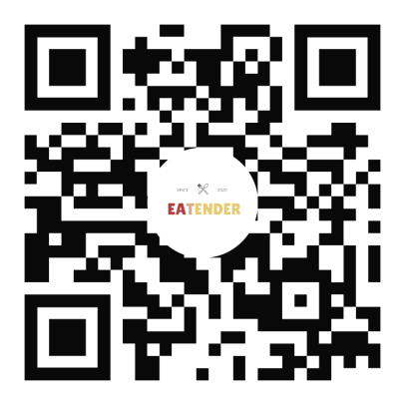

加入LINE好友
EATender官方網站
EATender
加LINE約吃飯
感情不會散
Source Code

